Slide 1
Thema Leven deel 1
Wat is wetenschap?

Slide 2
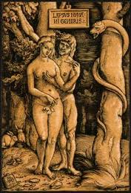
Doel van de wetenschap
Het verklaren van de werkelijkheid
Het verschaffen van een wereldbeeld
Nauwe samenhang met de cultuur
Wetenschap is zo oud als de mens
De mens wil alles verklaren
Vergelijk de scheppingsverhalen

Slide 3
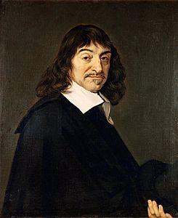
Westerse wetenschap
Begint met de filosoof Descartes (1596-1650)
Bekend om bijdrage: ‘Cogito, ergo sum’
‘Ik denk, dus ik ben.’
Filosofie van het rationalisme
Scheiding lichaam – geest
Pas in de 18de eeuw op gang
Bestaat + 250 jaar

Slide 4
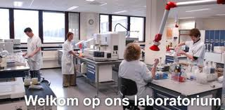
Kenmerken Westerse wetenschap
Onderzoekt de uiterlijke wereld
Beschouwt de materie als de basis van alles
Materie brengt bewustzijn voort (o.a. de mens)
Maakt gebruik van experimenten
Iets is pas waar als het meetbaar bewezen is

Slide 5
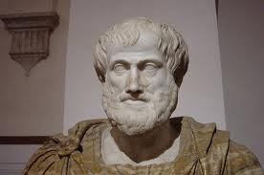
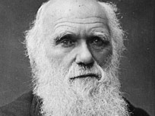
Wetenschappelijke methoden
Deduceren
Principe: waarheid kan met zuiver denken gekend worden
Induceren
Principe: waarheid moet meetbaar bewezen worden
Analyses en conclusies alleen m.b.v. denken bereikt
De oude Grieken: werken met de hand is minderwaardig
Dit gebeurt m.b.v. experimenten en observaties
Resultaten moeten reproduceerbaar zijn

Slide 6
Andere wetenschappen
De Veda’s (schrift 800-600 v.C)
Tibetaans Boeddhisme
Inheemse wetenschappen

Slide 7
Wat is een wetenschapper?
Een wetenschapper is op de eerste plaats een mens die een beroep uitoefent: onderzoeker m/v
Bezit alle positieve en negatieve eigenschappen net als alle andere mensen
Nieuwsgierig, onderzoekend, ambitieus
Werkt voor eigenbelang (carrière, rijkdom, aanzien, positie), voor algemeen belang (bijdragen aan de samenleving) of een combinatie van beide
Is net zo vatbaar voor negatieve invloeden als andere mensen (33% geeft toe ooit gefraudeerd te hebben)

Slide 8
Gevolgen nieuwe ontdekkingen
Ontwerp van de atoombom: destructie
Clusterbom: zoveel mogelijk slachtoffers
Chemische – biologische wapens: destructie
Chemie: vervuiling van het milieu
Geneeskunde: verschuiven van leven en dood
Leven: meer geboortes mogelijk
Dood: langer uitstel van de dood mogelijk
Is de wetenschapper verantwoordelijk?

Slide 9
Wetenschappelijke werkwijze Westerse wetenschap
Materialen
Methode
Uitvoeren
Resultaten
Vraag
Hypothese - Voorspelling
Uitvoeren Experiment
Conclusie
Hypothese klopt wel of niet

